Slide 1

Conceptos
Dispositivos periféricos
Interfaz
Bus de datos
Clase 02
Programación de Interfases y Dispositivos Periféricos

Slide 2

Periféricos
Son dispositivo que nos permite la interacción con la computadora.
Conecta con la unidad central para permitir su interacción con el exterior.
Permiten realizar operaciones de entrada, salida, entrada/salida, almacenamiento o de comunicación.
Se conecta por un puerto del computador.
Notes:
2

Slide 3
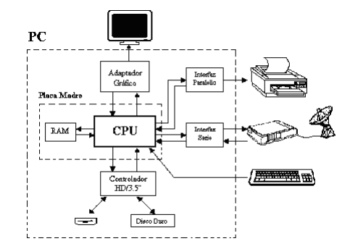
Notes:
3

Slide 4
Partes de los periféricos
Parte mecánica: Esta compuesto por dispositivos electromecánicos (relés, electroimanes, motores, conmutadores manuales, etc.,) que son controlados por los elementos electrónicos. La velocidad de funcionamiento de los periféricos están determinados por los elementos mecánicos.
Parte electrónica: Controla las ordenes del CPU para la recepción o transmisión de datos, genera las señales de control para manejar la parte mecánica del periférico. Transforman la información externa en señal codificada, lo cual permite su transmisión, detección, interpretación, procesamiento y almacenamiento de forma automática. El conversor análogo digital juega un papel importante.
Notes:
4

Slide 5
Clasificación de los Periféricos
Periféricos de Entrada:
Teclado
Ratón (mouse)
Cámara web
Micrófono
Escáner
Lápiz óptico
Palanca de juegos (JoyStick)
Cámara digital
Notes:
5

Slide 6
Periféricos de Salida:
Monitor
Impresora
Fax
Tarjeta de sonido
Altavoz
Proyector digital
Auriculares
Periféricos de almacenamiento:
Cinta magnética
Tarjeta perforada
Disco duro
Disquete
Notes:
6

Slide 7
Unidad de CD, DVD, Blu-ray
Memoria flash
Memoria USB
Periféricos de Comunicación:
Fax-Módem
Tarjeta de red
Concentrador
Conmutador
Enrutador
Tarjeta inalámbrica
Tarjeta Bluetooth
Notes:
7

Slide 8
Puertos
Unidad física que permite la conexión entre un periférico y el computador. Debe tener asignados dos tipos de recursos:
- Dirección: Necesaria para que la CPU pueda referenciar al puerto.
- Petición de interrupción (IRQ): Para comunicar al
procesador que atienda al periférico.
Llevan asociados interfaces de propósito general, que permiten la conexión de gran variedad de periféricos.
Notes:
8

Slide 9
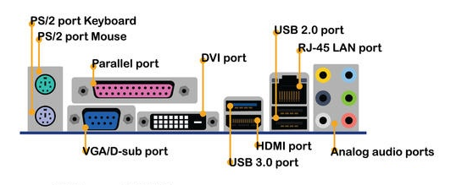
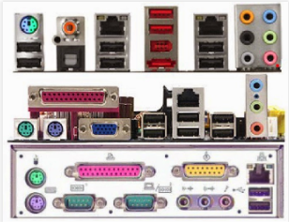
Notes:
9

Slide 10
Interfaz
Conjunto de módulos electrónicos que permiten el control del periférico.
Adaptan las velocidades y modos de funcionamiento del microprocesador.
Una interfaz es una unidad hardware/Software que permite conectar un periférico a la CPU.
Las interfaces también se denominan controladores o tarjetas de E/S.
Intercambia datos a través del bus.
Informa del estado del dispositivo para la transferencia de datos.
Los dispositivos de entrada/salida se conectan al computador por interfaces de distinta naturaleza
Notes:
10

Slide 11
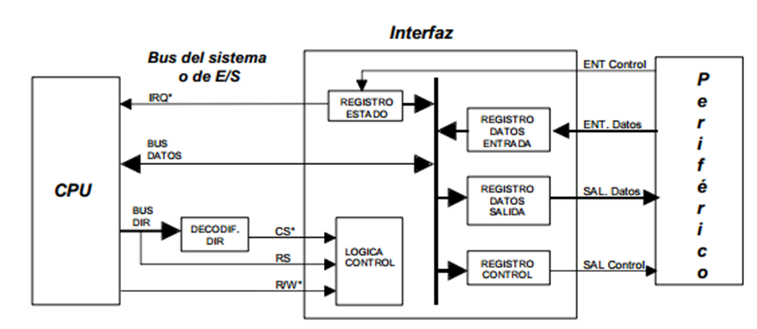
Estructura y función de una interfaz de E/S
Notes:
11

Slide 12
Bus
El bus es un canal de comunicación compartido que utiliza un conjunto de líneas físicas (cables, circuito impreso, etc.) para conectar múltiples subsistemas
Un bus se caracteriza por la cantidad de información que se transmite en forma simultánea, expresada en bits, su velocidad de transferencia es la cantidad de datos que puede transportar por unidad de tiempo
Sólo un dispositivo puede transmitir con éxito en un momento dado
Los computadores poseen distintos tipos de buses que proporcionan comunicación entre sus componentes a distintos niveles dentro de la jerarquía del sistema
Al bus que conecta los componentes principales del computador (CPU, memoria, E/S) se le denomina bus del sistema.
Notes:
12

Slide 13
Principales buses de interconexión
Bus del procesador: También conocido como FSB (Front-Side Bus) es el de mayor velocidad del sistema
Comunica el procesador con la caché, la memoria principal, o el North Bridge del chipset
Velocidades en MHz de : 66, 100, 133, 200, 266, 400, 533, 800, 1066
AGP (Accelerated Graphics Port):
Tiene 32 bits y está destinado a tarjetas gráficas
Actualmente está en desuso en favor del PCI Express
Se conecta al North Bridge o a un Hub controlador de la memoria
Permite anchos de banda de hasta 2133 MBps
Notes:
13

Slide 14
Velocidades y ancho de banda permitida:
AGPx1 66 MHz 254 MB/s
AGPx2 133 MHz 508 MB/s
AGPx4 266 MHz 1 GB/s
AGPx8 533 MHz 2.1 GB/s
PCIe (PCI-Express):
Tercera generación del bus PCI
Puede ser generado por el North Bridge o el South Bridge
Velocidad descrita en términos de carriles o lanes
Cada lane bidireccional (dual-simplex) soporta una transferencia de 2.5 Gbps en cada dirección (2 Gbps efectivos), conocido como slot PCI-Express x1
Notes:
14

Slide 15
Algunos sistemas soportan PCI-Express x4 (10 Gbps en cada dirección)
Las tarjetas gráficas generalmente usan el slot PCI-Express x16 (40 Gbps en cada dirección)
PCI-X (PCI Extended):
Segunda generación del bus PCI
Soporta slots de 64 bits compatibles con PCI de 32 y 64 bits
Velocidad de 133 MHz (version 1) hasta 533 MHz (v2)
Ancho de banda en la versión 2.0 se divide entre los slots PCI-X y PCI
Aunque algunos South Bridge puede generar PCI-X, la mayoría de los chipset usan un chip aparte
Notes:
15

Slide 16
PCI (Peripheral Component Interconnect):
Bus de 32 bits a 33 MHz desde los primeros Intel 486
Opcionalmente hay versiones de 66 MHz y 64 bits
Puede ser generado por el North Bridge, el South Bridge, o Hubs controladores de I/O
Usado para periféricos rápidos
ISA (Industrial Standard Architecture):
16 bits a 8 MHz (el original de 1984 de 8 bits a 5 MHz)
No usado actualmente en los sistemas
Para periféricos lentos: modems y tarjetas de sonido
Se genera en el South Bridge de la placa base, que actúa como controlador del bus ISA y como interfaz con el bus PCI (más rápido)
Notes:
16

Slide 17
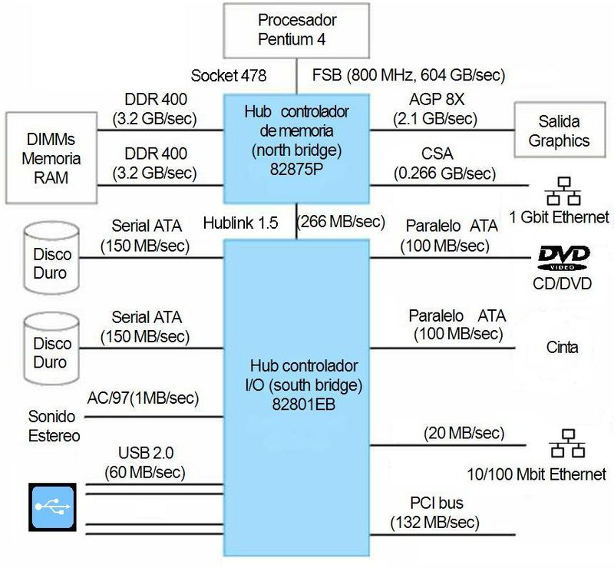
Notes:
17

Slide 18
Otras arquitecturas de buses
PC/104 es un estándar de ordenador embebido o empotrado que define el formato de la placa base y el bus del sistema:
Está diseñado para aplicaciones específicas, como adquisición de datos o sistemas de control industrial
La arquitectura de la placa base no es la típica placa de circuitos integrados (backplane) en la que se insertan los componentes
Los componentes se encuentran en módulos que son apilados unos encima de otros
Una instalación típica incluye una placa base, conversores analógico-digital y módulos I/O digitales
PC/104: original con un bus ISA de 104 pines
PCI-104: incluye sólo el bus PCI con 120 pines
Notes:
18

Slide 19
CAN (Controller Area Network):
Protocolo de comunicaciones desarrollado por la firma alemana Robert Bosch GmbH para automoción
Topología bus para la transmisión serie de mensajes en ambientes distribuidos
Protocolo normalizado, comunica subsistemas de varios fabricantes en una red común o bus
Red multiplexada, reduce el cableado y elimina las conexiones punto a punto
Red de baja velocidad tolerante a fallos (<= a 125 Kbps, ISO 11519-2/11898-3), comunica dispositivos electrónicos internos del automóvil, como el control de puertas, techo corredizo, luces y asientos.
Red de alta velocidad ( hasta 1 Mbps, ISO 11898-2), para el control del motor e interconectar la unidad de control electrónico (ECU)
Notes:
19

Slide 20
I2C (Inter-Integrated Circuit):
Bus de comunicaciones serie desarrollado por Philips
La velocidad es de 100Kbits por segundo en el modo estándar, aunque también permite velocidades de 3,4 Mbps
Usado en la industria, comunica microcontroladores y sus periféricos en sistemas integrados (Embedded Systems)
Comunica circuitos integrados entre sí, que residen en un mismo circuito impreso
Sólo usa dos hilos para transmitir la información: uno para los datos y otro para la señal de reloj que sirve para sincronizarlos (hay un tercer hilo de masa que no siempre es necesario)
Notes:
20

Slide 21
Ing. Leoncio Armas Castro
c12115@utp.edu.pe

